Slide 1
OSINT
Beware. Your data is out there.
RootedCON – 25/05/2024
EDIÇÃO PORTUGAL

Slide 2
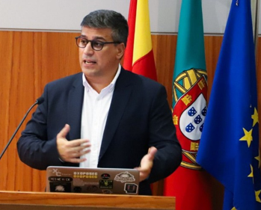
$whoami
Pedro Vieira
Engenheiro de Cibersegurança
Certified Ethical Hacker
Licenciado pela Universidade do Minho
2

Slide 3
Aviso Legal & Leis

Slide 4

Aviso Legal Disclaimer – Aborrecido, mas necessário
Toda a informação contida nesta apresentação destina-se exclusivamente para fins educacionais e de consciencialização.
Apresentação ao vivo. Não é um ambiente controlado e alguns conteúdos podem ser inapropriados para alguns participantes.
Declino qualquer responsabilidade pelo uso, uso indevido, download, ou visualização dos links desta apresentação.
Esta apresentação não está diretamente relacionada com o meu trabalho ou empregador.
4

Slide 5

Aviso Legal Disclaimer - Evitem atividades ilegais
Alguns links, sites, software ou outros itens listados podem ou não ser legais, delito, crime no seu país.
Por favor, verifique que lhe é permitida a consulta dos sites, e o eventual uso do software listado.
Ignorância acerca das leis aplicáveis não é desculpa para transgressões ou actividades ilegais.
Atividades ilegais podem implicar problemas ou mesmo prisão.
Verifique sempre o que é legal e as leis aplicáveis.
5

Slide 6
Leis Lei Portuguesa e Organizações
Lei
Diário República Eletrónico (link)
ANACOM (link)
Organizações
CNCS – Centro Nacional de Cibersegurança (link)
Notificação de Incidentes (link)
CERT.PT (link)
Unidade Nacional de Combate ao Cibercrime e à Criminalidade Tecnológica (UNC3T) (link)
Ministério Público (link)
6

Slide 7
Agenda
OSINT Time
Paisagem Portuguesa
Portugal – Sol, Mar e Transparência
Consciencialização
7

Slide 8
Consciencialização

Slide 9
OSINT – Open-source intelligence Pegada Digital
Open-source intelligence (OSINT) consiste na recolha e análise de dados obtidos de fontes disponíveis ao público em geral, como jornais, revistas científicas e comunição social para produzir conhecimento.
Colecionar dados de:
motores de busca (Google, …)
redes sociais (Facebook, …)
sites governamentais
mapas
…
E depois extrair/relacionar/inferir nova informação com maior valor/potencial.
9

Slide 10
Consciencialização A internet sabe mais do que imaginas
Informação publicada em modo privado pode ser tornada pública por outra pessoa
Quando a informação é publicada
Mostra onde e quando (hábitos e rotinas)
Informação nas fotografias
Meta dados / Geolocalização
O que as empresas sabem sobre nós (link)
O que ensinamos aos nossos filhos ? Ensinamos ?
Eles estão expostos a 5,19 mil mihões de pessoas (64,6% da população mundial).
Redes Sociais
Se não tens uma conta numa rede social, alguém pode criar uma por ti e contactar os teus amigos.
10
Notes:
Ver este slide – demasiado tópicos

Slide 11
Consciencialização A internet sabe mais do que imaginas
Transparency
Privacy
Stalker?
Impersonation
Crime
Exposure
11

Slide 12
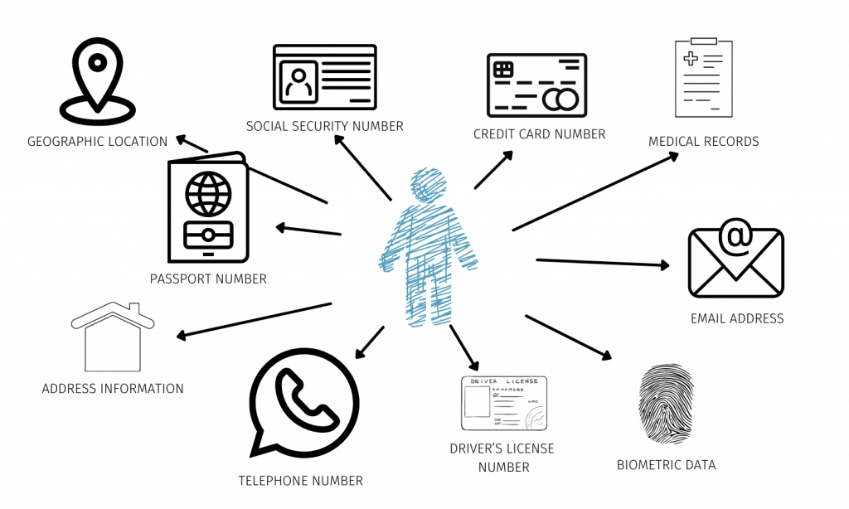
Consciencialização A internet sabe mais do que imaginas
Nome
NIF
BI/CC
Família
Amigos
Sócios
PII
https://dataprivacymanager.net/what-is-personally-identifiable-information-pii/
12

Slide 13
OSINT Time
“Information is not knowledge”
Albert Einstein

Slide 14
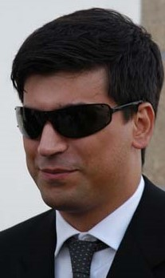
Quem sou eu? Pesquisar, e voltar a pesquisar
Começando apenas com um nome
Pedro António Oliveira Vieira
Google (link)
Google “Improved Search” (link)
Google “Improved Search” (link)
LinkedIn (link)
Public profile was showing way too much
Certified Ethical Hacker (link)
As minhas notas no github (link)
14

Slide 15
Motores de Busca A internet é mais do que o Google
Motores de busca diferentes → regras/crawlers diferentes → resultados diferentes
Google (link)
Bing (link)
Yahoo (link)
DuckDuckGo (link)
Baidu (China) (link)
Yandex (Russia) (link)
SAPO (Portugal) (link)
Podem pedir para serem removidos de um motor de busca, mas não de todos ☹ (link)
15

Slide 16
Quem és tu? Pesquisar, e voltar a pesquisar
Pesquisem o vosso nome e analisem os resultados
Como viram a pesquisa pode ser melhorada
Alguns resultados podem/vão incluir:
Família e amigos
Entidade empregadora
Registos escolares
BI – Número do bilhete de identidade/cartão de cidadão (sim, estão públicos)
NIF – Número de identificação fiscal
Tipicamente esta informação permite validar a identidade numa chamada telefónica.
16

Slide 17
Portugal – Sol, Mar e Transparência
Ser transparente com 8 mil milhoes de pessoas?

Slide 18
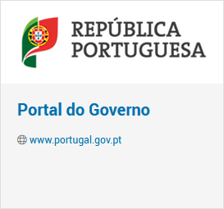
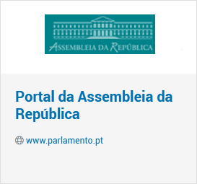
Portugal Membros do Governo/Parlamento
Portal | Portal do Governo
 | Membros do Governo (link) Primeiro-Ministro (link) Redes sociais
Portal | Portal da Assembleia da República
 | Deputados em funções (link) Informação Pessoal (link) Registo de interesses (link) Participação em empresas (link) Dados Abertos (link)
18

Slide 19

Portugal Portal BASE - Contratos Públicos Online
Portal | Portal BASE
 | O Portal BASE centraliza a informação sobre os contratos públicos (link) Contratos (link) Anúncios (link) Entidades (link) Empresas e Pessoas Indicadores (link) Exemplos Assembleia da República – 600054128 (link) SP&M, Sociedade de Advogados, RL – 510445020 (link) José Pedro Aguiar-Branco & Associados ... – 506584020 (link) Proteção de dados pessoais (link) (link)
19

Slide 20

Portugal Ministério da Justiça – Publicações
Portal | Publicações de Atos Societários e de outras entidades
 | Consultar e pesquisar todas as publicações (link) Exemplos Oliveiras Gold de Portugal, Lda – 510172466 José Pedro Aguiar-Branco & Associados ... – 506584020 (Não disponível) Farfetch – 507398505 Ajuda: Para obter NIF, pesquisar em motor de busca por: “nome da empresa” nif
20

Slide 21

Portugal Portal DRE – Diário da República Electrónico
Portal
 | Pesquisa (link) "Luís Filipe Montenegro Cardoso de Morais Esteves" "Pedro António Oliveira Vieira“ “28227/2007” Pesquisa avançada (link) Site alternativo – DRE Tretas (link)
21

Slide 22
Portugal Membros do Governo/Parlamento
Portal do Governo
Morada
Cônjuge
Portal da Assembleia
Nome
Filhos
Base
Data de Nascimento
Habilitações Académicas
Associados
Publicações MJ
Local de Nascimento
Atividade Profissional
Cargos Sociais
Colegas
Outras Atividades Profissionais
DRE
NIF
Usar os dados obtidos para pesquisar e obter novas informações
22
Notes:
Guia para identificar viaturas pela matrícula (link)

Slide 23
RGPD andas perdido?
Acumulação compulsiva

Slide 24
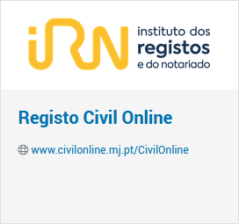
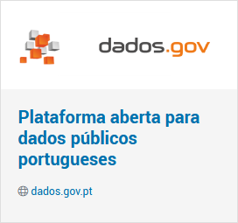
Portugal
Portal | Registo Civil Online
 | Registo Civil Online (link) Certidão de nascimento Certidão de casamento Certidão de óbito Certidão de perfilhação
Portal | Plataforma aberta para dados públicos portugueses
 | Conjuntos de dados (link) Exemplos: Contratos Públicos - Portal BASE – IMPIC (link) Arquivo.pt - pesquise páginas do passado (link)
24

Slide 25


Portugal Ensino
Portal | DGES - Direção-Geral de Ensino Superior
 | Candidatura ao ensino superior público - colocações (link) Listagem Ordenada de Candidatos Listagem de Colocados
Portal | DGAE - Direção – Geral da Administração Escolar
 | Concurso Externo 2022/2023 – Listas Definitivas (link) Exemplo: Grupo 110 - 1º Ciclo do Ensino Básico (link)
25

Slide 26
Portugal Listas
Curriculum Vitae
Pesquisa: "curriculum vitae" filetype:pdf site:.pt (link) 135000 resultados; muitos falsos positivos Pesquisa melhorada: "nome" "curriculum vitae" filetype:pdf site:.pt (link) Phishing de informação: Anúncios de emprego falsos
Recibos de vencimento
Pesquisa: "recibo de vencimento" filetype:pdf (link) Exemplos: Por questões de privacidade não serão apresentados Pela taxa de IRS é possível inferir estado civil e número de filhos
26

Slide 27
Portugal Listas
Cadernos eleitorais/associados/membros
Pesquisa: "caderno eleitoral" filetype:pdf (link) Pesquisa: "Lista de sócios" filetype:pdf (link) Exemplo: Universidade do Minho (link) Ministério Público (link)
Lista de alunos/inscrições/pautas
Pesquisa: pautas aluno filetype:pdf (link) Pesquisa: "Lista de alunos" filetype:pdf site:up.pt (link) Exemplo: Universidade do Porto – 2008/2009 (link) Agrupamento de Escolas de Proença-a-Nova (link)
27

Slide 28
Portugal Ordens
Ordem dos Advogados
Ficheiros PDF “expostos” (link) Listas de inscritos (link) Pautas (link) Emails da ordem usados em sites pessoais ~1500 credenciais expostas em listas de credenciais
Ordem dos Contabilistas
Ficheiros PDF “expostos” (link) Caderno eleitoral (link) Lista dos técnicos oficiais de contas Diário da República III série – 2005 – referência 23 751 (link)
28

Slide 29
Portugal Listas públicas
Lista de subvenções e benefícios públicos e de doações (IGF) (link) Lista pública de execuções (link) Venda de Bens Penhorados em Processos Executivos (link) Lista de devedores na Segurança Social (link) Listas de Devedores na Autoridade Tributária e Aduaneira (link) Venda de bens penhorados (link) Pesquisa de bens penhorados – não oficial (link) Pesquisa de bens penhorados – não oficial (link)
29

Slide 30
Automóvel

Slide 31


Portugal Automóvel
Portal | Automóvel On-line
 | Pedido da Certidão Permanente do Registo Automóvel (link) € Exemplo do documento (link) Pesquisar carro do Primeiro-Ministro (link) Matrícula : 89-QS-04 (link)
Portal | IMT - Instituto da Mobilidade e dos Transportes
 | Serviços IMT online.pt (link) Veículos → Certidão Número de inspeções obrigatórias Caraterísticas do Veículo
31
Notes:
Guia para identificar viaturas pela matrícula (link)
VIN: WDD2221631A248762

Slide 32


Portugal Automóvel
Portal | ASF – Autoridade de Supervisão de Seguros e Fundos de Pensões
 | Verificar Seguro Através da Matrícula (link) Matrícula : 89-QS-04
Portal | Lastvin
 | Mercedes-Benz VIN Decoder (link)
32
Notes:
Guia para identificar viaturas pela matrícula (link)
VIN: WDD2221631A248762

Slide 33
Portugal Automóvel
Matrícula
Proprietário
Veículo
Nome
Morada
Caracteríticas
VIN
Marca
Histórico
Seguro
Inspeções
Seguradora
Apólice
33
Notes:
Guia para identificar viaturas pela matrícula (link)

Slide 34
Insegurança

Slide 35
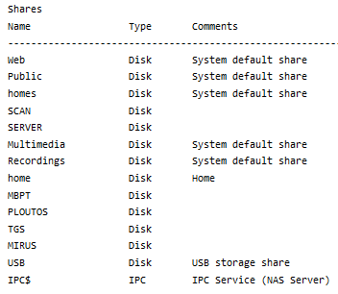
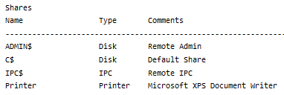
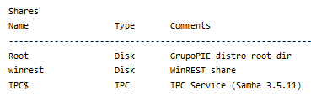
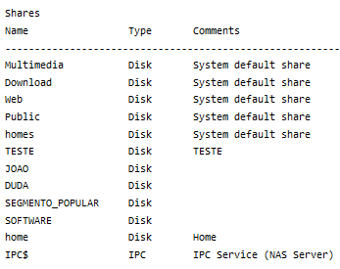
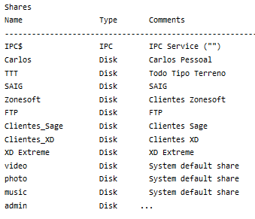
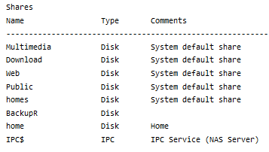
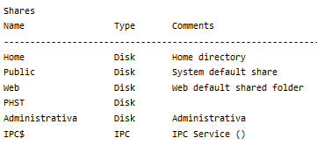
Portugal Pastas partilhadas indevidamente?
Pastas Partilhadas
Contabilidade – 6 Clientes – 3 Faturacao – 1 Faturacao – 2 Primavera – 6 SAGE – 13 Winrest – 148
35
Notes:
https://seclists.org/fulldisclosure/2016/Feb/77

Slide 36
Portugal Hacked Websites
Google Search (link) “hacked by” site:pt “hacked by” – texto a pesquisar site:pt – apenas sites portugueses (domínios portugueses) Cerca de 46.000 resultados Sites / páginas que foram “tagged”/”assinadas” Ataque e alteração de conteúdos para mostrar capacidades – comparável ao street tagging
36

Slide 37
Portugal WaybackMachine
Arquivo.pt

Slide 38
Before you start OSINTing
Don’t get under the spotlight.

Slide 39
OSINT Notes As minhas notas e alguns links
My OSINT notes (link)
OSINT (Presentation)
Awareness (Presentation)
Sofia Santos - How to do a small OSINT investigation (blog) (video)
Michael Bazzel – IntelTechniques (link) (book) (magazine)
OSINT Combine (link) (bookmarks)
OSINT Dojo (link)
OSINTCurio.us (link)
OSINT Techniques (link)
Start.me pages (link) (example)
Technisette (link)
Open Source Intelligence Tools and Resources Handbook 2020 (link)
39

Slide 40
OSINT Capture The Flag & Desafios
TraceLabs CTF (link) (notes)
Hacktoria (link) (notes)
Cyber Detective CTF (link)
Cyber Investigator CTF (link)
TryHackMe (link)
Search for OSINT (link) (notes)
Blue Team Labs Online - Cyber Range (link)
40

Slide 41
OSINT Ferramentas e mais ferramentas
OSINT FRAMEWORK (link)
Yups, only one link is all it takes. But others worth mentioning.
OSINT4ALL (link)
Intel Techniques (link)
OSINT Techniques (link)
Technisette (link)
Cyber Detective (link)
OSINT Link (link)
Aware Online (link)
41

Slide 42
Histórias verídicas

Slide 43
Histórias verídicas Portugal
Crédito de loja
Como comprar um livro quase sem precisar de dinheiro Cartão de cliente de loja Informação certa: número de telemóvel e nome completo Crédito no cartão
Dados de clientes
Pedido de fatura com NIF Nome Morada Atualização de dados de cliente no balcão sem documentos
43

Slide 44
Histórias verídicas O caso do rapper Pop Smoke
Rapper Pop Smoke Murdered in Home Invasion ... By 4 Masked Gunmen (link)
Instagram Posts
Location Tag
Geolocation
Reverse Image
Google Maps
Local Recon
Airbnb/Zillow (Rent/Real-estate)
House photos (Outside and Inside)
Layout
YouTube Video: The Cyber Mentor (link)
44

Slide 45
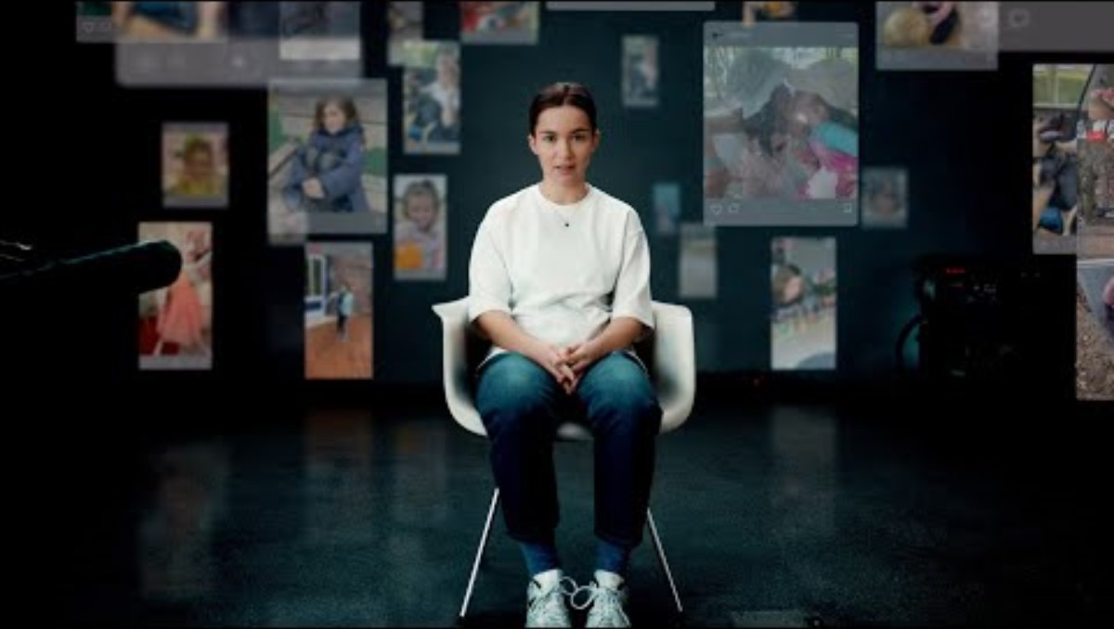

Histórias verídicas Mensagem da Ella do futuro
Deutsche Telekom Message from Ella | Without Consent
45

